Slide 1
Tema 1.4:
Ficheros XML
2º DESARROLLO DE
APLICACIONES MULTIPLATAFORMA
ACCESO A DATOS

Slide 2
Introducción XML
El lenguaje XML se ha consolidado como uno de los estándares por excelencia en el intercambio de datos.
Es ampliamente usado en el mundo de Internet, pero también lo es en otros tipos de aplicaciones como hojas de cálculo, bases de datos, etc.
Los ficheros XML se pueden utilizar para:
proporcionar datos a una base de datos.
almacenar copias de parte del contenido de una base de datos.
escribir ficheros de configuración de programas.
en el protocolo SOAP (Simple Object Access Protocol).
Para ejecutar comandos en servidores remotos.

Slide 3
APIs XML
Las APIs para el tratamiento de XML son las siguientes: SAX, DOM, JDOM y XOM.
Tanto SAX(Simple API for XML Parsing) como el estándar DOM(Document Object Model) fueron implementadas por Java mediante la API JAXP (Java Api for XML Processing).
Por un lado SAX está hecho sólo para "parsear" (procesar) documentos XML y no permite la creación de los mismos.
Por otro DOM, aunque ya permite creación de documentos XML, es un estándar independiente del lenguaje (JAXP implementa este estándar en Java.
DOM y XOM son APIs basadas en DOM pero diseñadas específicamente para Java y por tanto son más eficientes y más fáciles de usar desde el punto de vista del programador Java

Slide 4
Ficheros XML con DOM
DOM (Document Object Model) es una interfaz de programación que permite analizar y manipular dinámicamente y de manera global el contenido, el estilo y la estructura de un documento.
Para poder trabajar con DOM en Java se necesitan las clases e interfaces que componen el paquete org.w3c.dom (contenido en el JSDK) y el paquete javax.xml.parsers.
Estas clases ofrecen métodos para cargar documentos desde una fuente de datos.
Contiene dos clases fundamentales:
DocumentBuilderFactory
DocumentBuilder

Slide 5
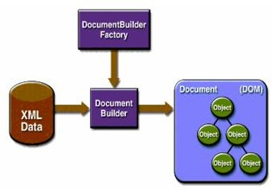
Ficheros XML con DOM

Slide 6
EJEMPLO PRÁCTICO (LECTURA)

Slide 7
Ejemplo práctico DOM
Paquetes necesarios
import java.io.File;
import javax.xml.parsers.DocumentBuilder;
import javax.xml.parsers.DocumentBuilderFactory;
import org.w3c.dom.Document;
import org.w3c.dom.Element;
import org.w3c.dom.Node;
import org.w3c.dom.NodeList;

Slide 8
Ejemplo práctico lectura DOM
Crear una instancia de DocumentBuilderFactory para construir el parse (meterlo en un try-catch porque hay que controlar la excepción ParseConfigurationException)
DocumentBuilderFactory dbFactoria = DocumentBuilderFactory.newInstance();
DocumentBuilder dBuilder = dbFactoria.newDocumentBuilder();
Definir el fichero XML que se va a leer mediante un objeto File
File archivo = new File("Prueba.xml");

Slide 9
Ejemplo práctico lectura DOM
Procesar el documento XML mediante el método parse() del objeto XMLReader, pasándole un objeto File
Document doc = dBuilder.parse(archivo);
doc.getDocumentElement().normalize();
A partir de este momento habrá que recorrer el nodo principal
doc.getDocumentElement().getNodeName()

Slide 10
Ejemplo práctico lectura DOM
Cuando trabaja con DOM, hay varios métodos que utilizará con frecuencia:
Document.getDocumentElement (): devuelve el elemento raíz del documento.
Node.getFirstChild (): devuelve el primer hijo de un nodo determinado.
Node.getLastChild (): devuelve el último hijo de un nodo determinado.
Node.getNextSibling (): estos métodos devuelven el siguiente hermano de un nodo determinado.
Node.getPreviousSibling (): estos métodos devuelven el hermano anterior de un nodo determinado.
Node.getAttribute (attrName): para un nodo determinado, devuelve el atributo con el nombre solicitado.
Document.getElementsByTagName (): devuelve los elementos a través de su nombre

Slide 11
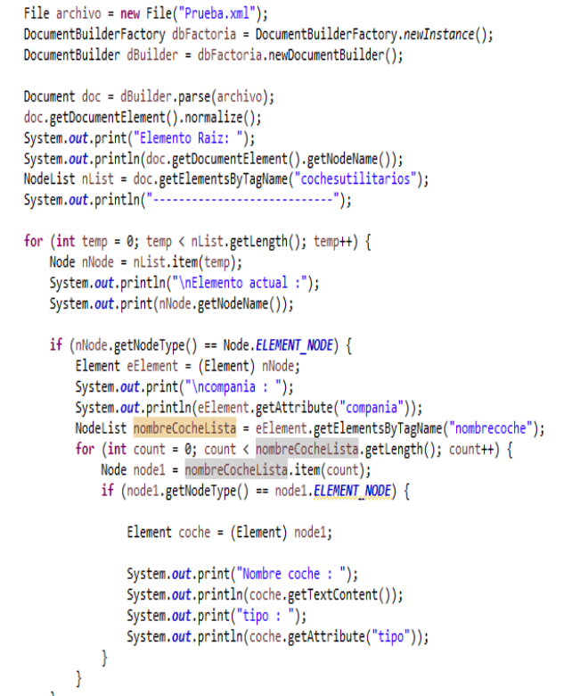
Ejemplo

Slide 12
EJEMPLO PRÁCTICO (CREACIÓN)

Slide 13
Ejemplo práctico creación DOM
Se utilizan las mismas estructuras en cuanto a la factoría, pero ahora en vez de leer se crea un documento:
Document doc = dBuilder.newDocument();
A la hora de crear nuevos elementos, se utilizan los siguientes métodos:
Document.createAttribute(“”): Crea un atributo
Document.createElement(""): Crea un elemento
Document.createTextNode(""): Crea un nodo de texto
Element.appendChild(Element): Introduce un elemento

Slide 14
Ejemplo práctico creación DOM
Finalmente se utiliza TransformerFactory para indicar en qué archivo se va a guardar toda la estructura creada
TransformerFactory transformerFactory = TransformerFactory.newInstance();
Transformer transformer = transformerFactory.newTransformer();
DOMSource source = new DOMSource(doc);
StreamResult result = new StreamResult(new File("archivo.xml"));
transformer.transform(source, result);

Slide 15
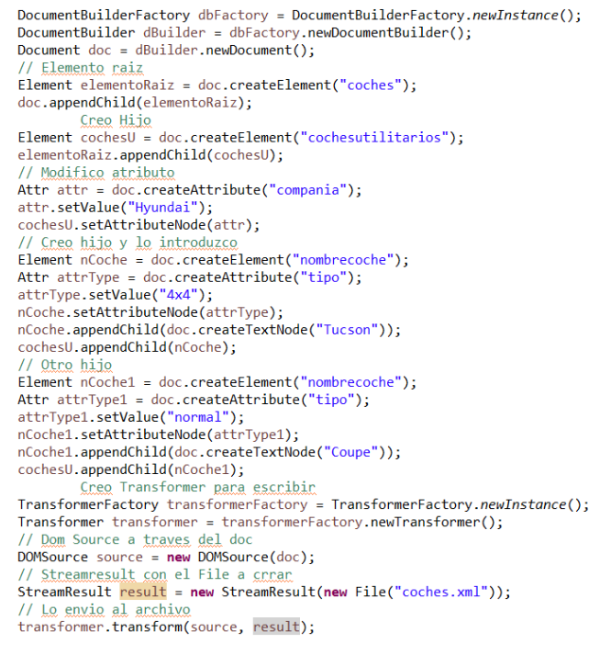
Ejemplo

Slide 16
EJEMPLO PRÁCTICO (MODIFICACIÓN)

Slide 17
Ejemplo práctico modificación DOM
La modificación a través de DOM se realiza con la creación de un nuevo documento, teniendo como base el anterior.
Para ello, primero se leerá el documento base, se realizarán las modificaciones y finalmente se realizará una transformación indicando el mismo nombre del documento original.

Slide 18
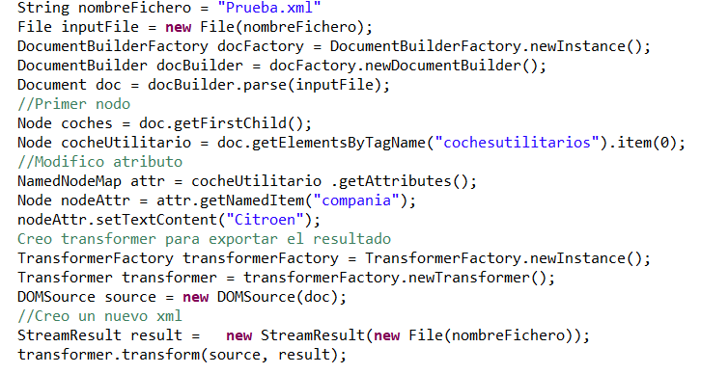
Ejemplo

